Slide 1
3DS Max 201x Interface

Slide 2
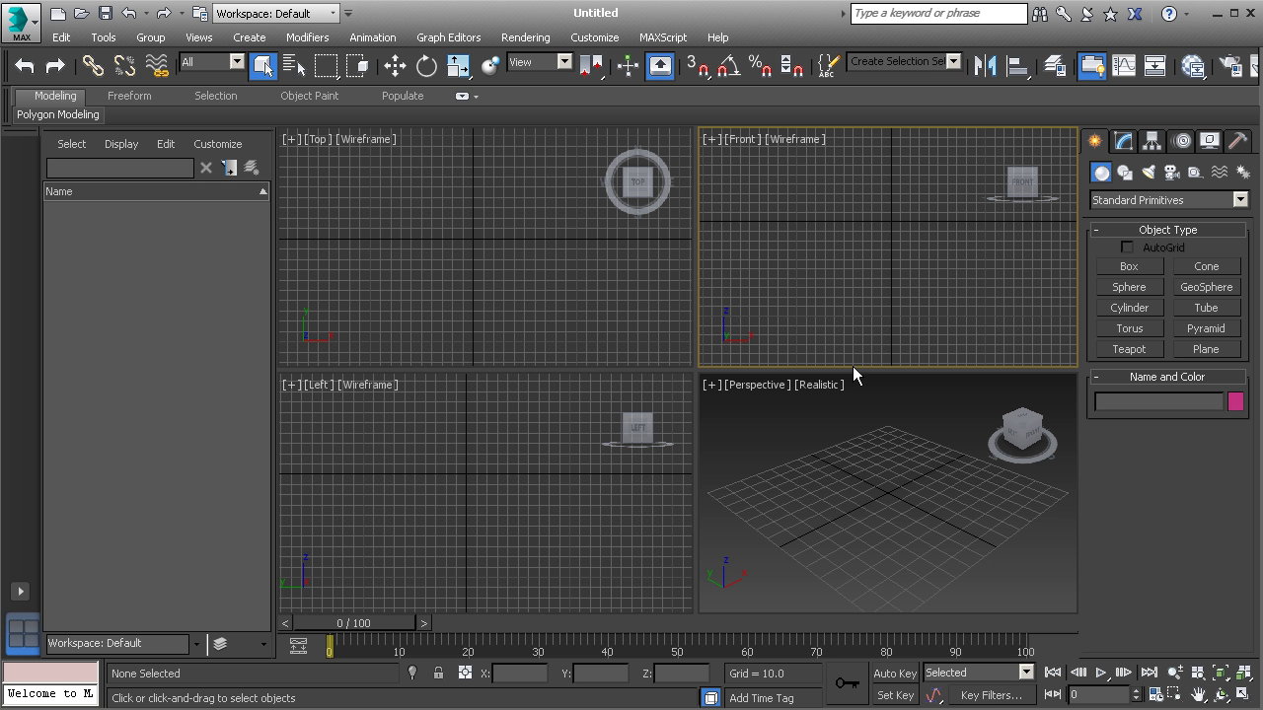
Menu bar - รวมคำสั่งต่างๆ

Slide 3
Quick access bar – คำสั่งที่เข้าถึงได้รวดเร็ว

Slide 4
Main toolbar – คำสั่งที่ใช้เป็นประจำ

Slide 5
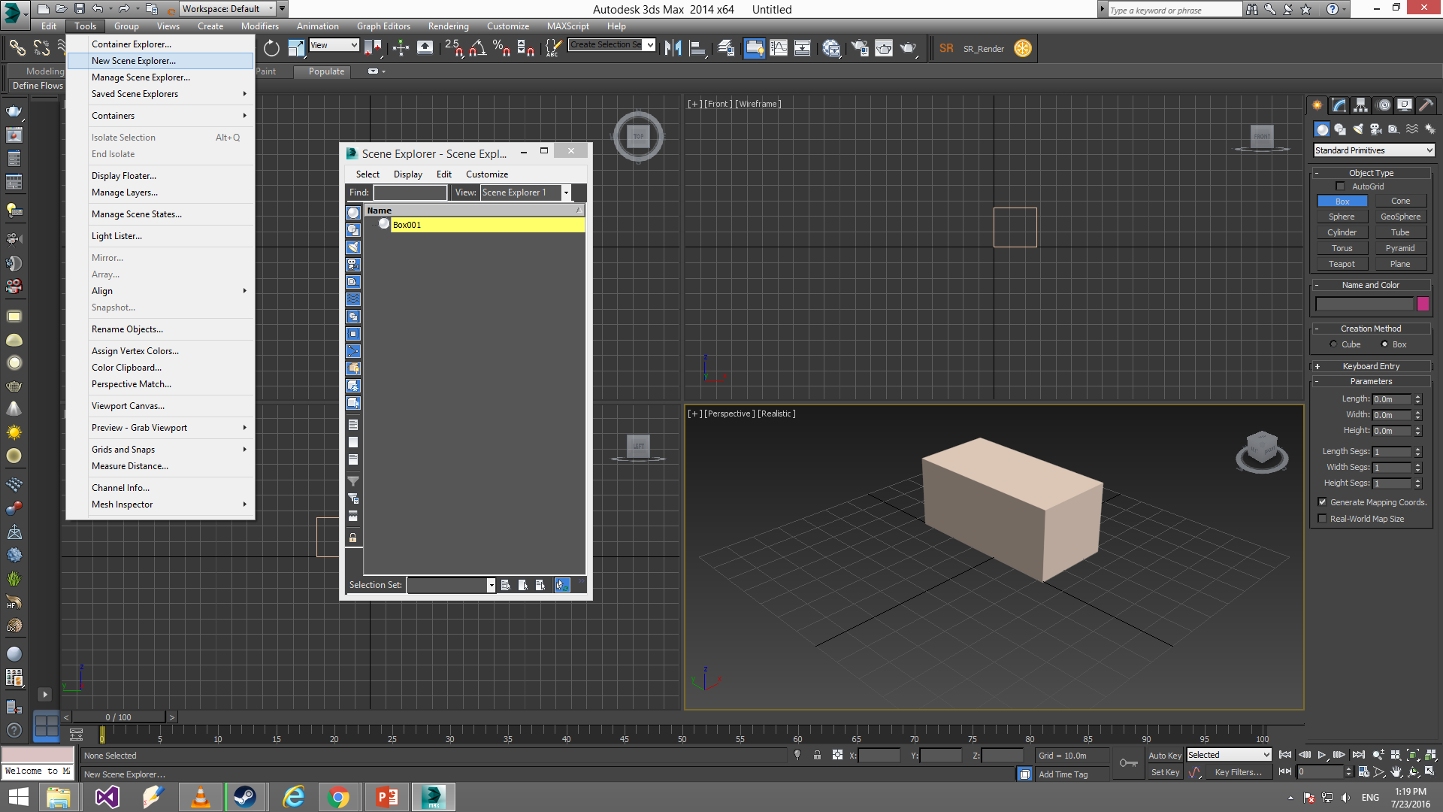
Scene explorer – แสดงองค์ประกอบของฉาก (< 2015)

Slide 6
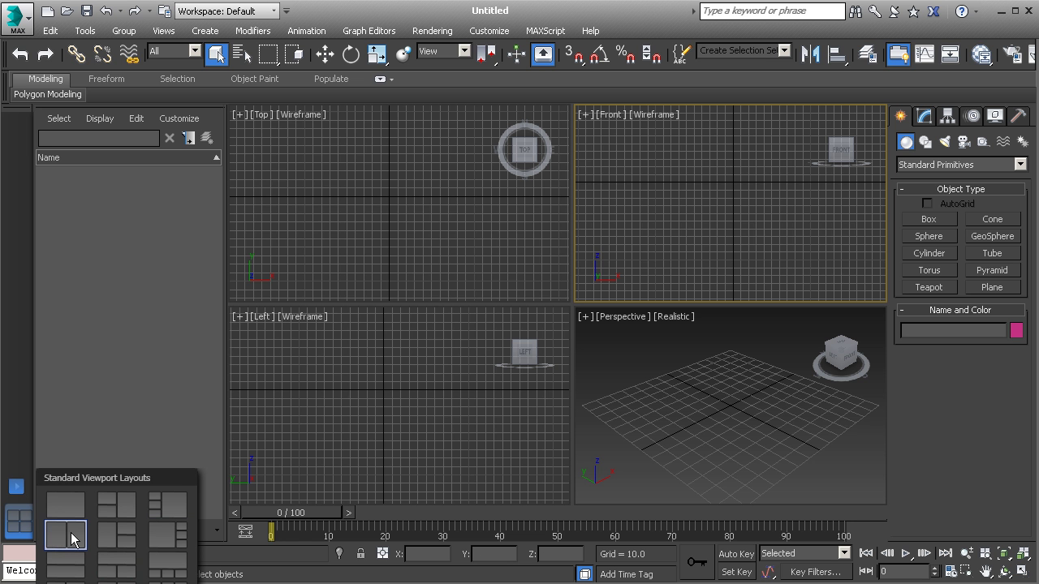
Viewport - พื้นที่ทำงาน

Slide 7
Layout – เปลี่ยนแปลงการแสดงผล viewport

Slide 8
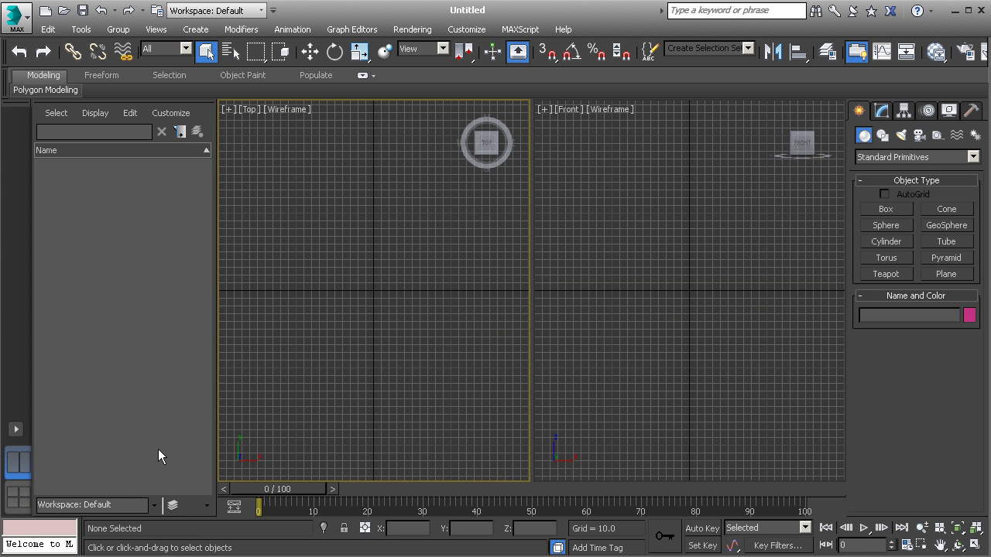

Slide 9

Time slider – ควบคุมการเล่น animation

Slide 10
Status bar – บอก transform ของวัตถุที่เลือก

Slide 11
Command panel – รวมคำสั่งต่างๆ ที่ใช้ใน 3ds max

Slide 12
Viewport Navigation

Slide 13
บอกประเภทของมุมมอง

Slide 14
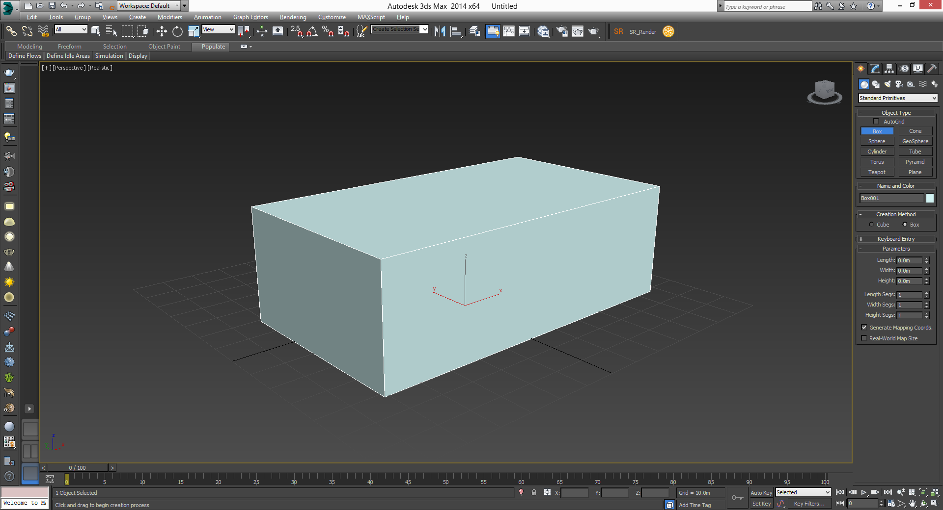
Perspective

Slide 15
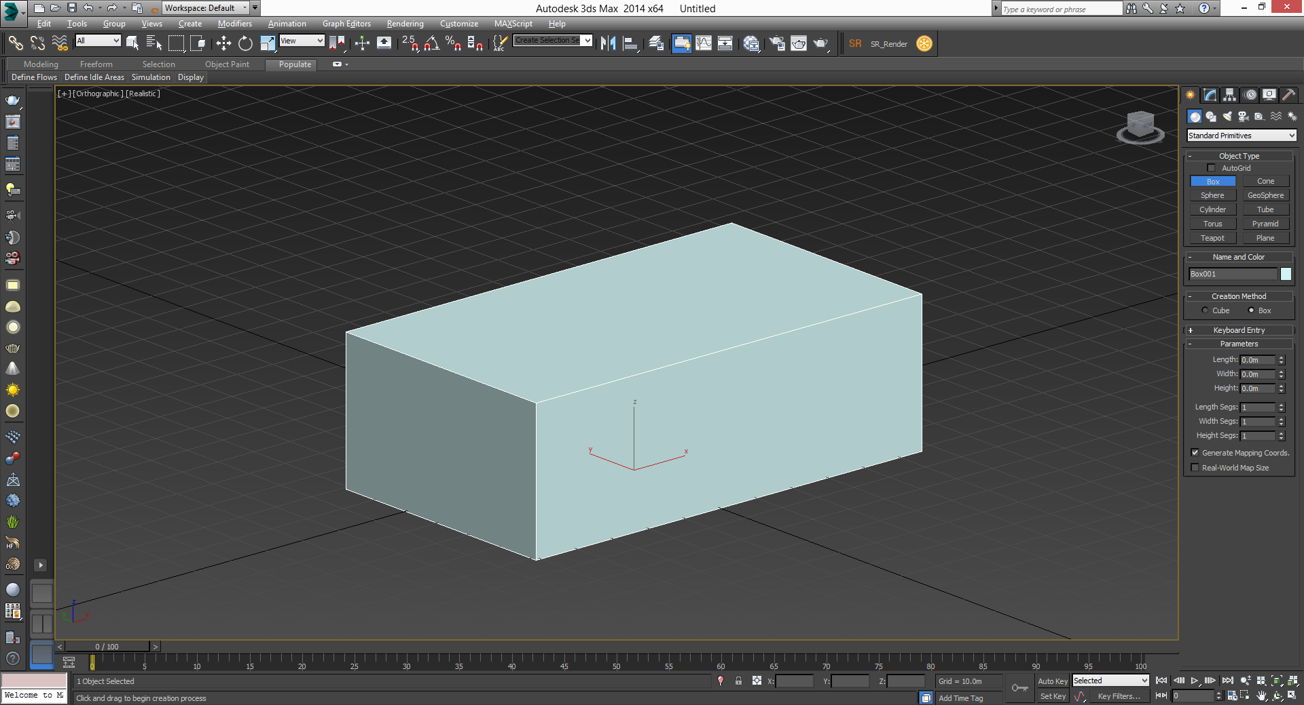
Orthogonal

Slide 16
Viewport selection
Left mouse
Middle mouse
ปลอดภัยกว่าเพราะไม่ไปรบกวน selection

Slide 17
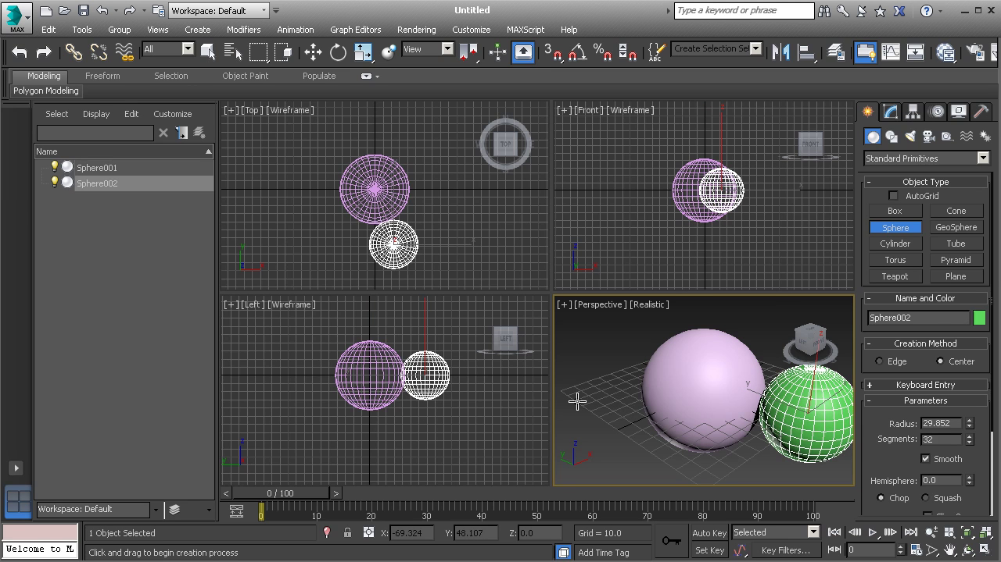
Create object
ลองสร้าง object ชนิดอื่น
ใน viewport ที่ต่างกัน
หยุดสร้างให้ใช้ right click

Slide 18
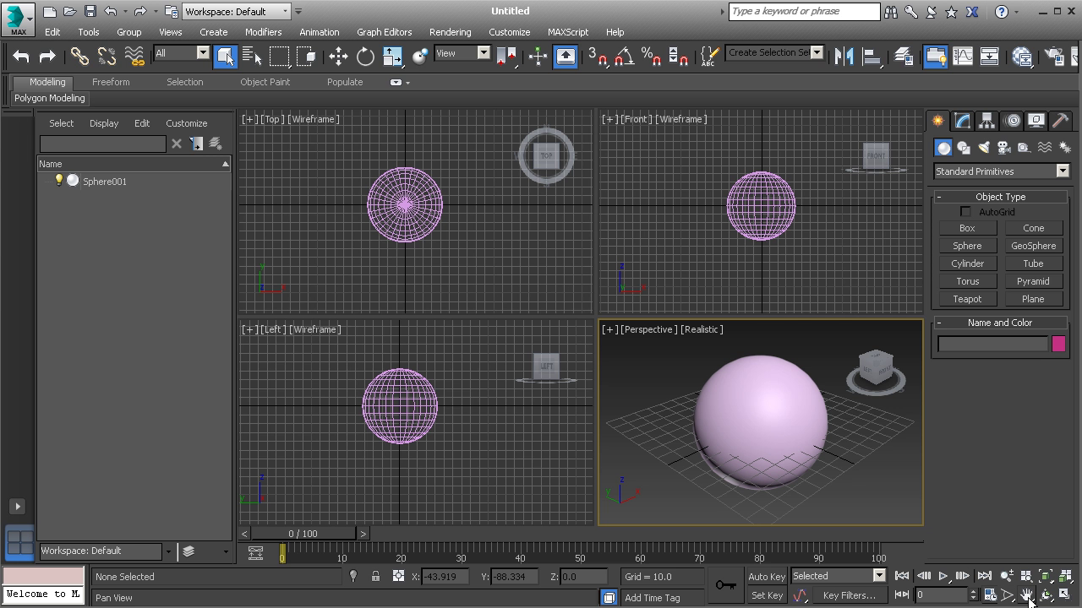
Viewport navigation tools

Slide 19
Viewport navigation tools
Pan
Orbit
อิสระ → ในวงกลมสีเหลือง
ตามแกน → รูปกากบาท, นอกวงกลมสีเหลือง
Zoom
Maximize viewport

Slide 20
Viewport navigation by mouse and keyboard
Pan
Middle mouse drag
Orbit
Alt + middle mouse drag
Zoom
Mouse scroll
Ctrl + Alt + middle mouse drag
Framing
z
เลือก object กับไม่เลือกต่างกันอย่างไร?
Maximize viewport
Alt + w

Slide 21
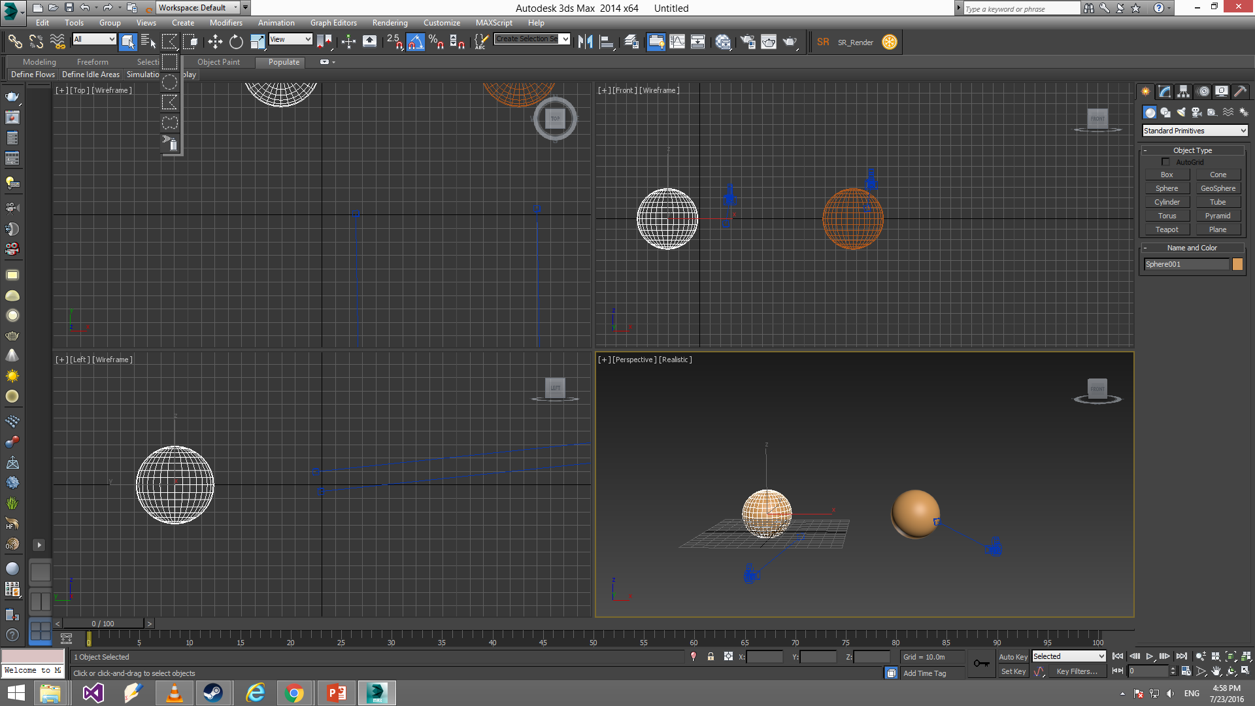
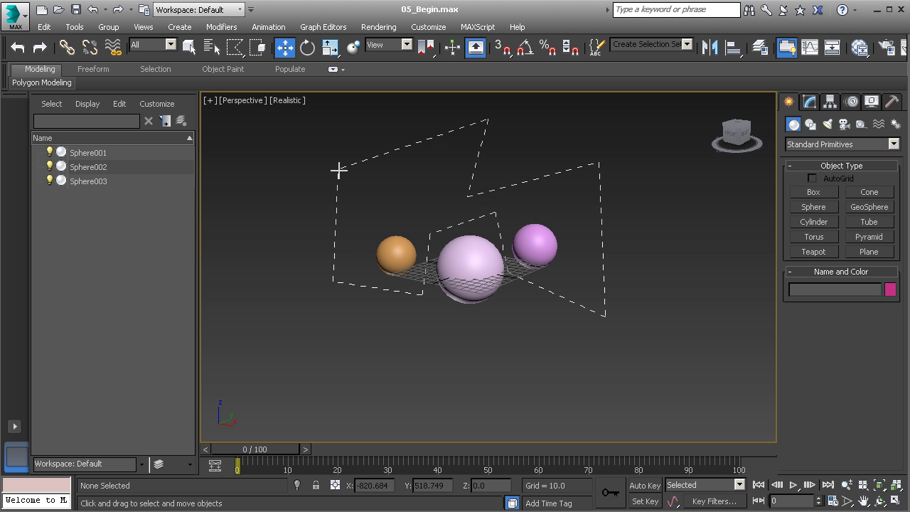
Selection
Left click on an object
Multiple selection
Hold down Ctrl
Remove by holding down Alt
Marquee selection
Lets try
Window / crossing
Cover all or just cross
Selection in scene explorer

Slide 22
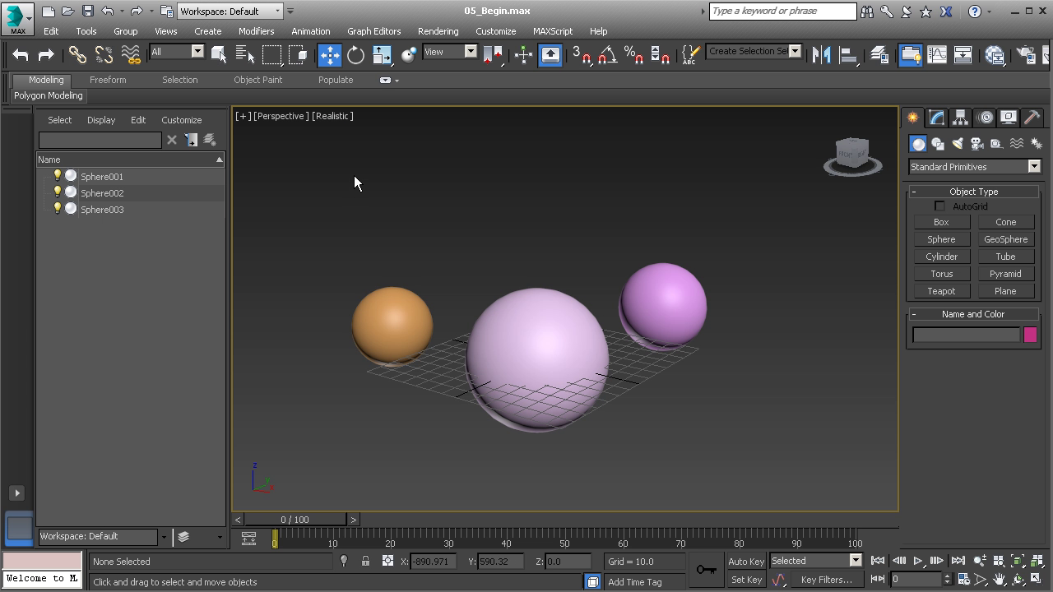
Viewport rendering

Slide 23

Viewport rendering

Slide 24
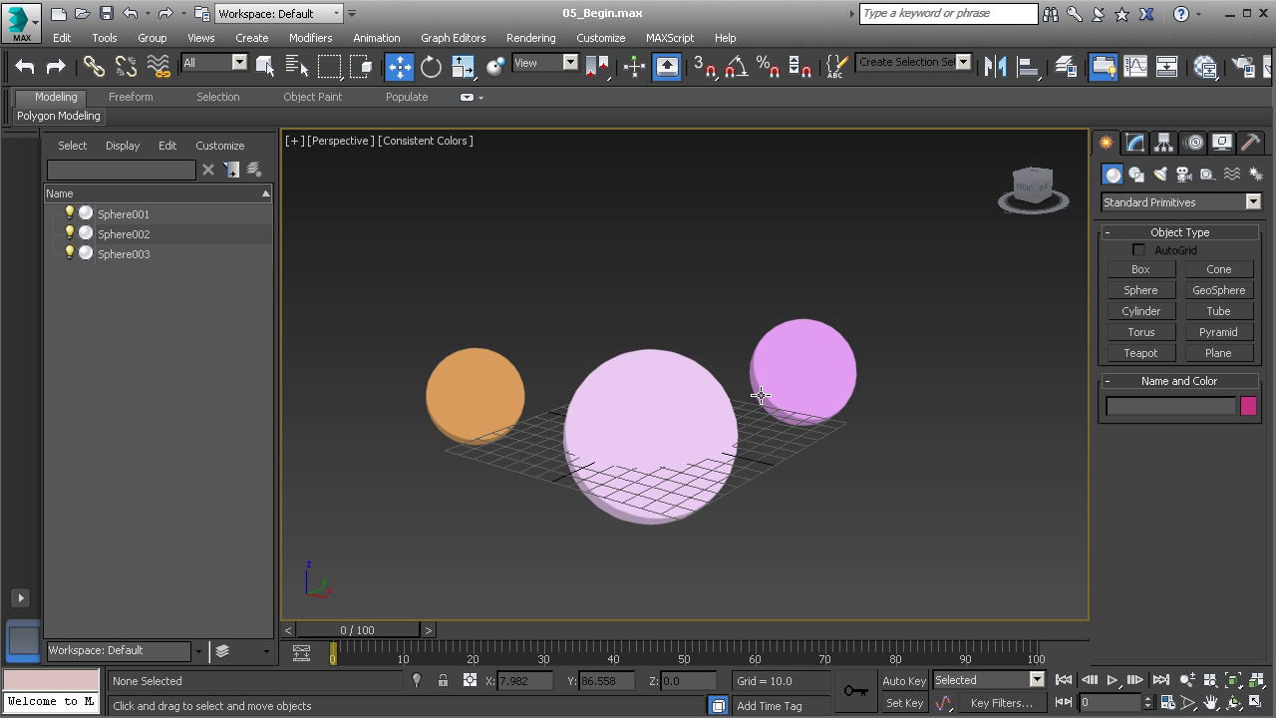
Viewport rendering

Slide 25
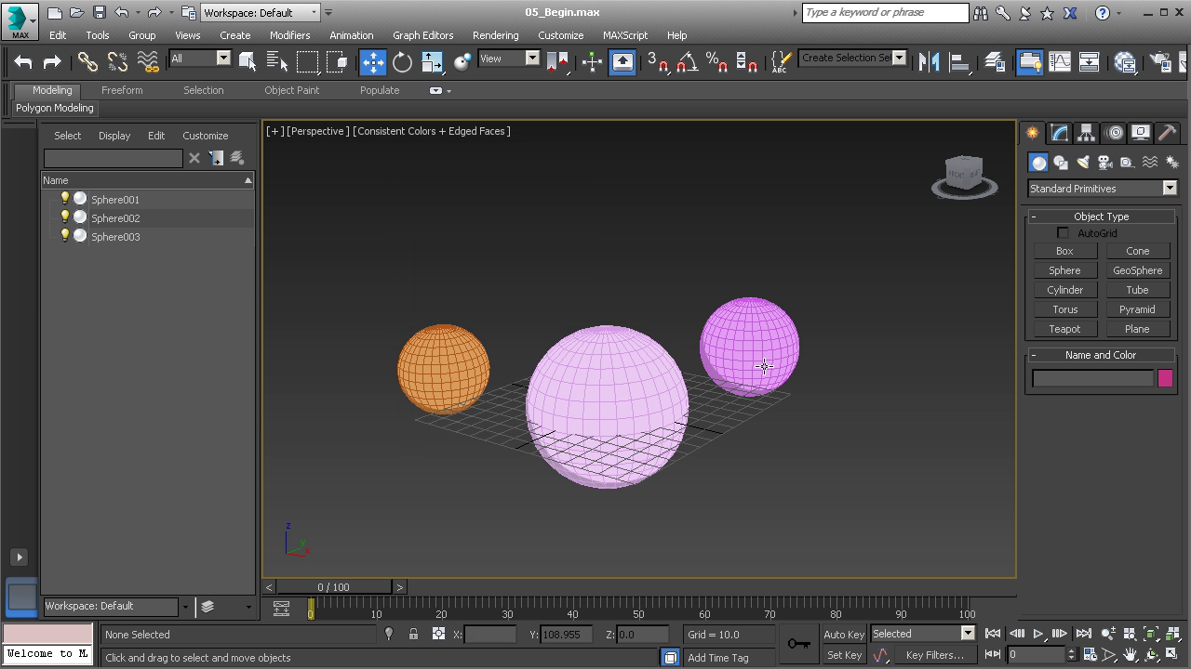
Viewport rendering

Slide 26

Viewport rendering

Slide 27
Creating and manipulating geometry

Slide 28
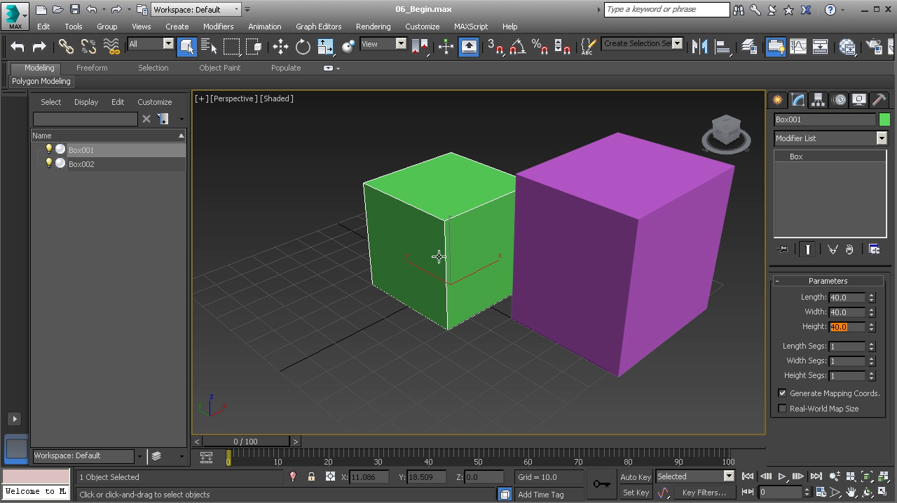
Box
create
modify
Cube vs box
Create and modify
Segments

Slide 29
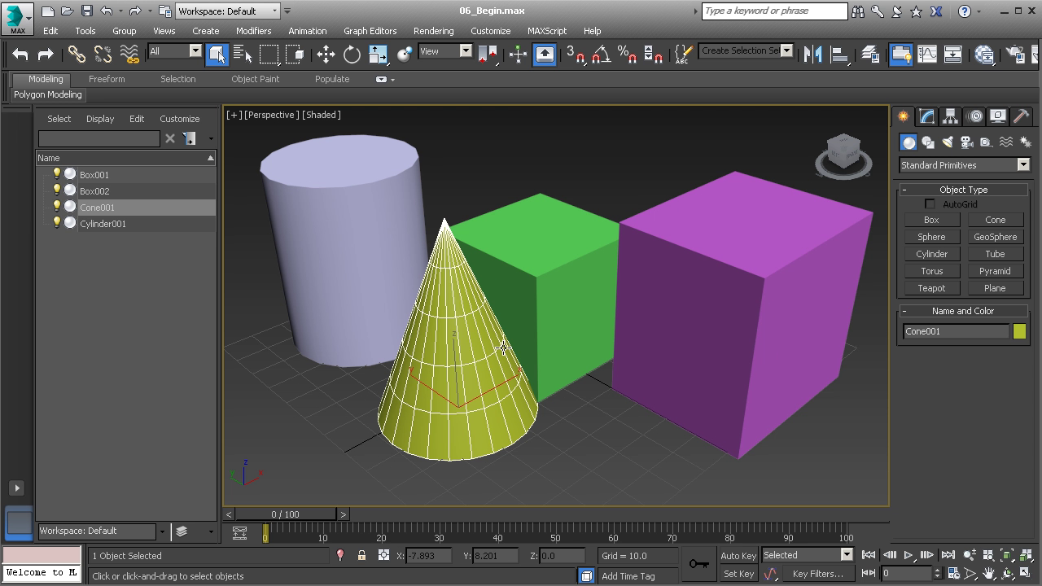
Try the others
Sphere
Cylinder
Cone

Slide 30
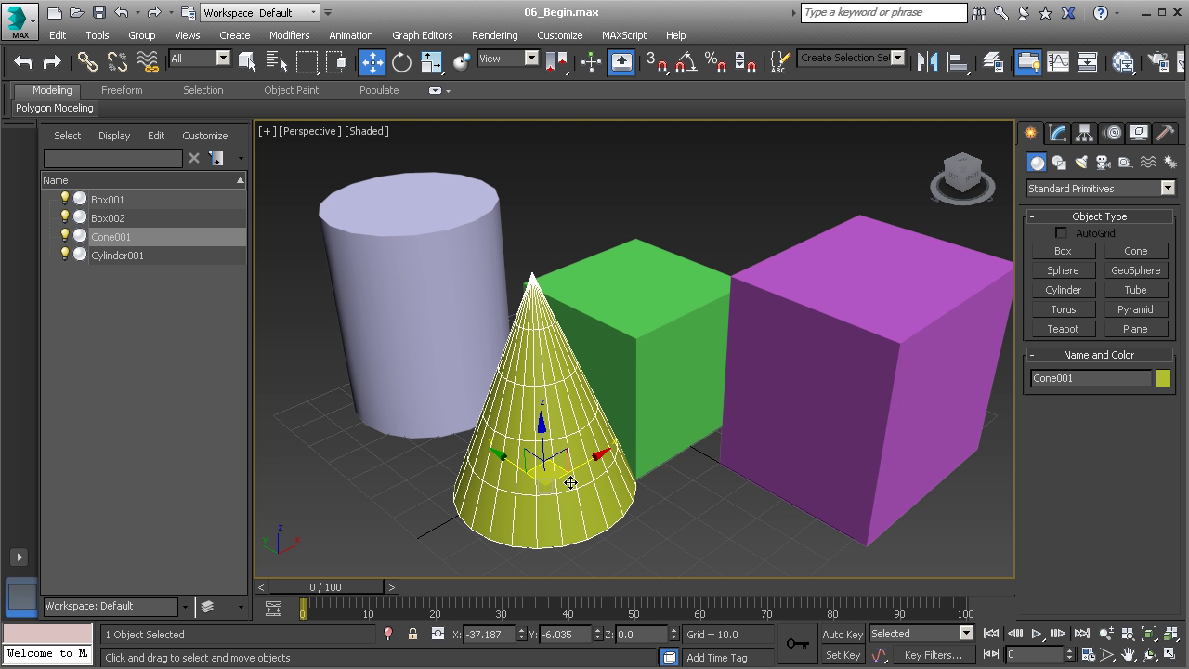
Manipulating
Move (w)
Rotate (e)
Scale (r)
Gizmo

Slide 31
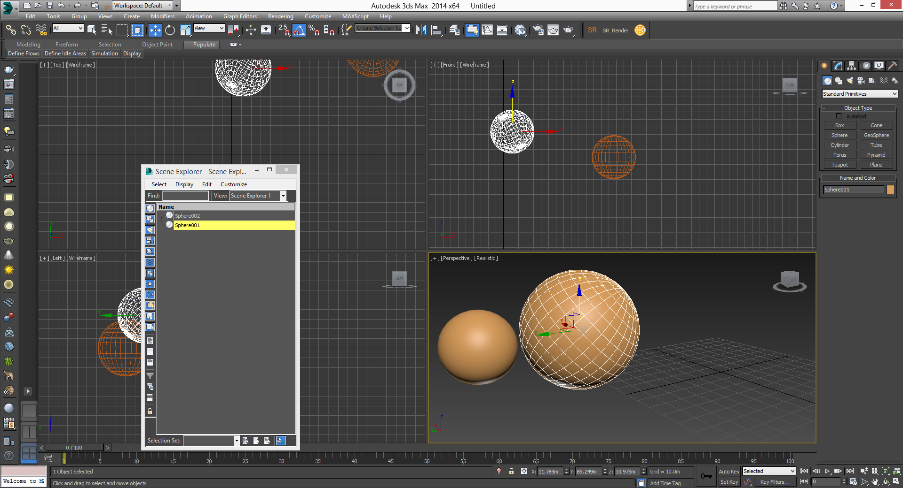
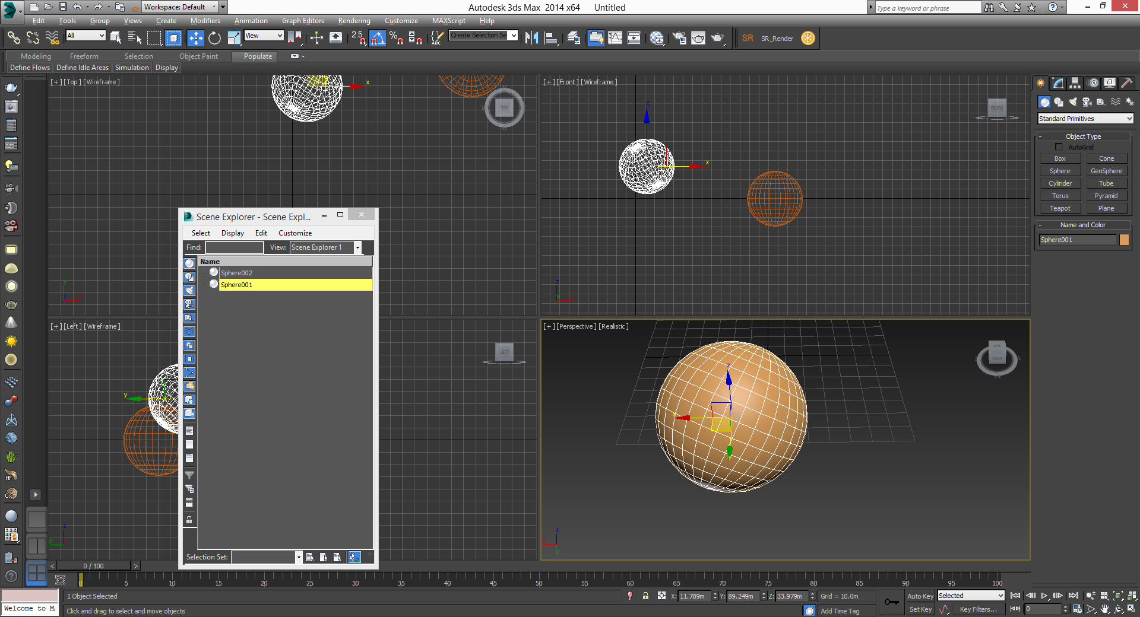

Move
Along an axis
Red – x
Green – y
Blue – z
Yellow – activated
Along a plane
Yellow plane
Freely
Small yellow cube

Slide 32
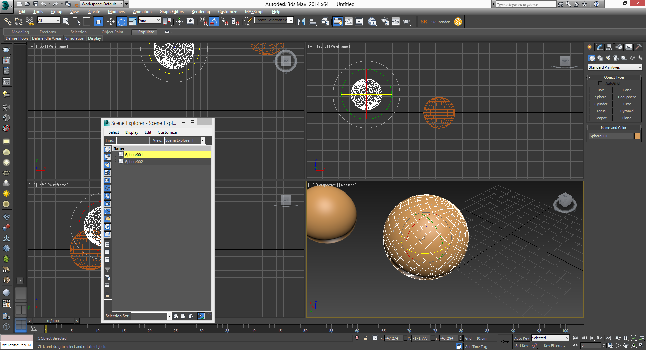
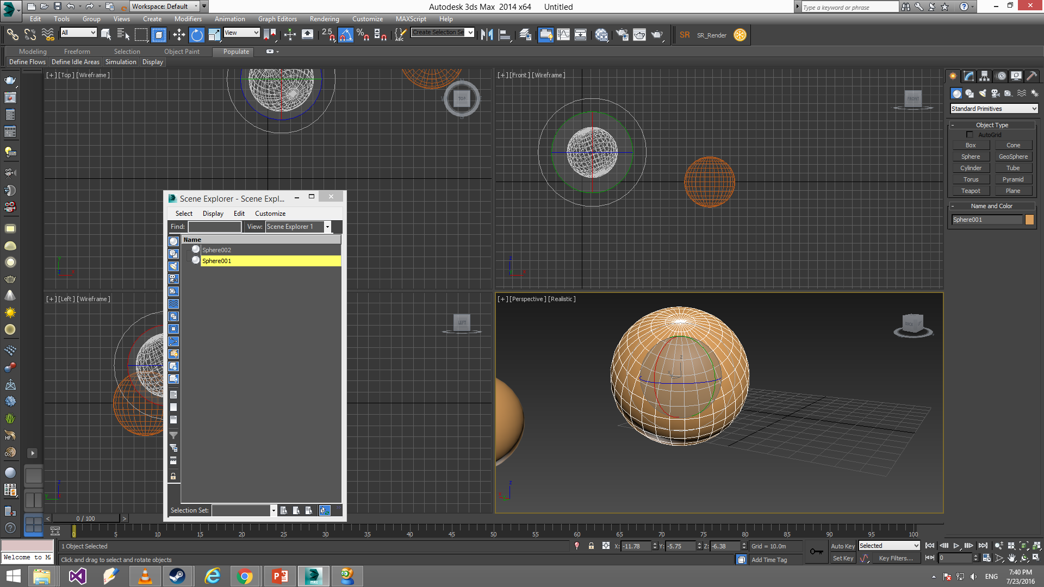
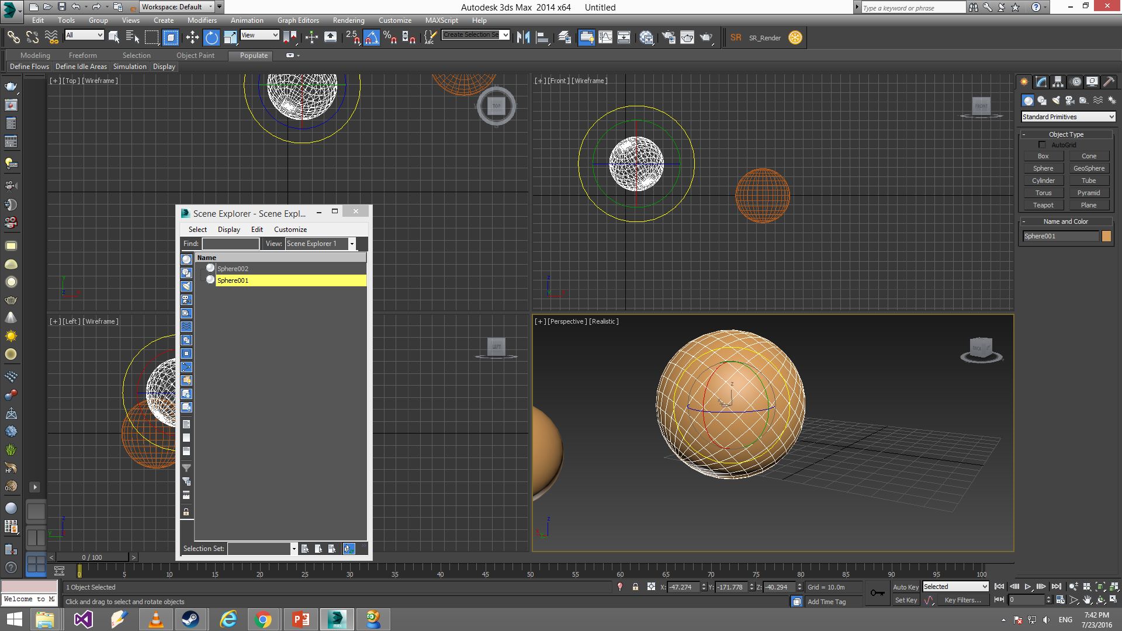
Rotate
Around an axis
Red – x
Green – y
Blue – z
Yellow – activated
Freely
Any where in the gray sphere
Around the view axis
The gray → yellow circle

Slide 33
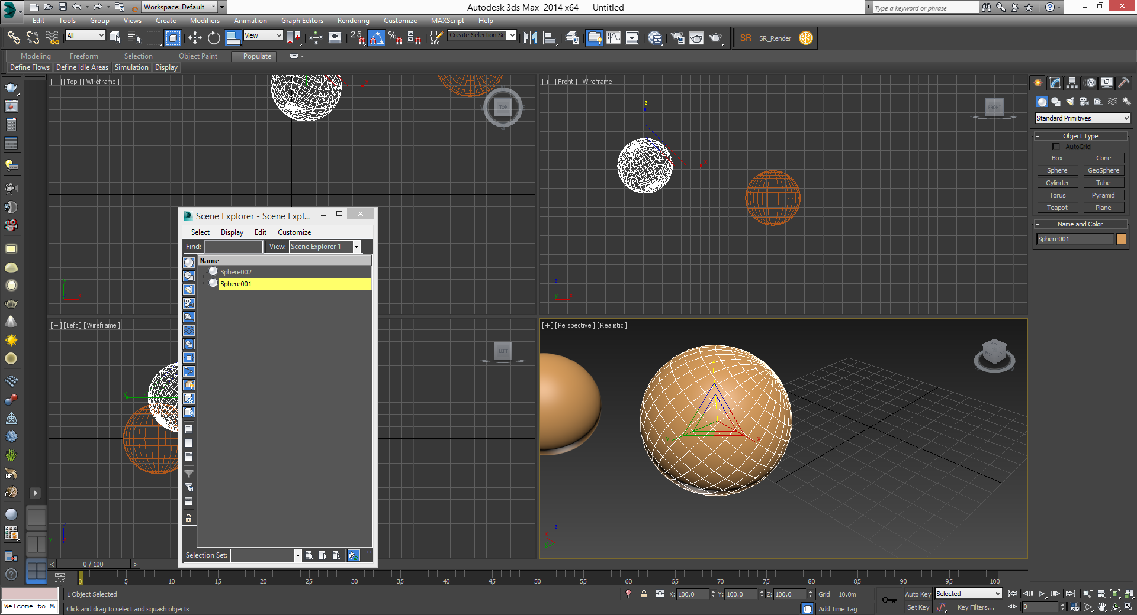

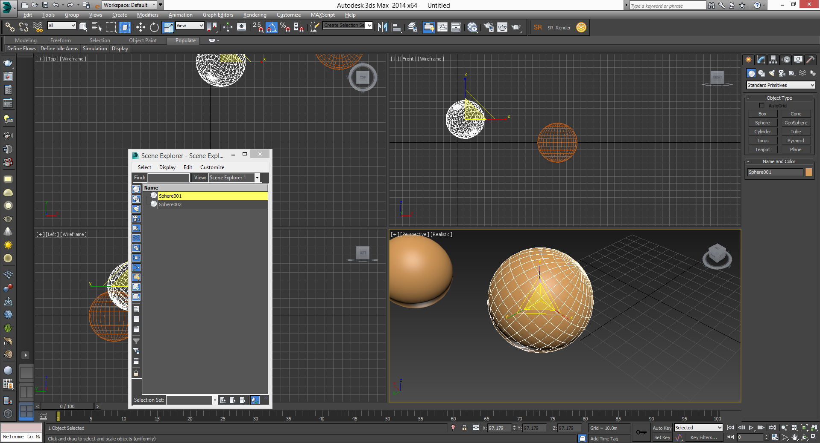
Scale
Along an axis
Red – x
Green – y
Blue – z
Yellow – activated
Along a plane
Yellow plane
All axes
The inner triangle

Slide 34

Lets try creating a simple object

